Slide 1



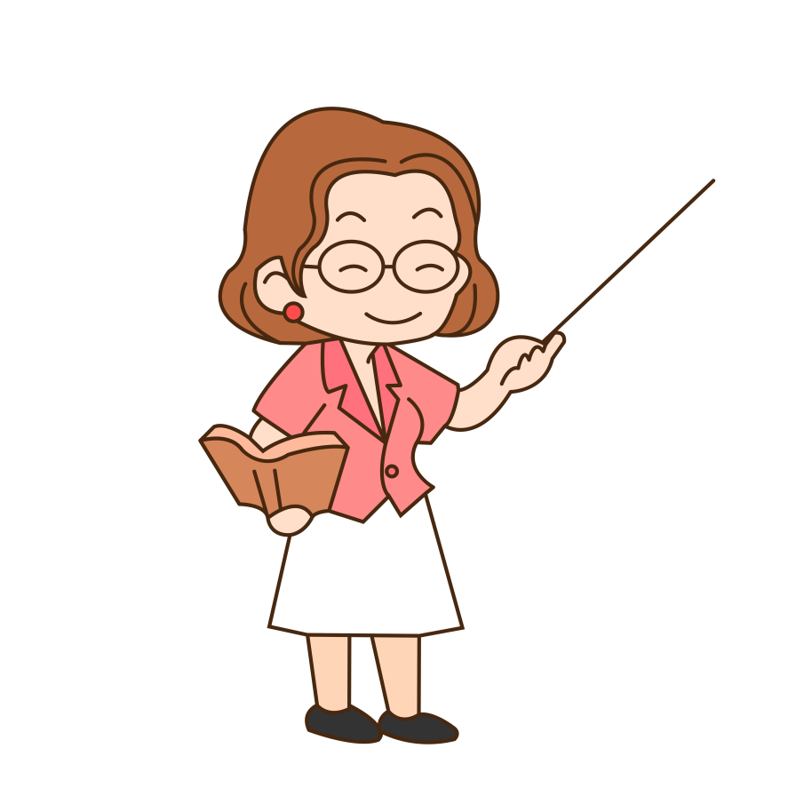
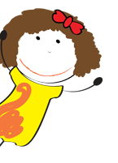






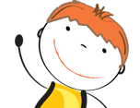
CỞI MỞ
VUI VẺ
TÍCH CỰC

Slide 2
NỘI QUY LỚP HỌC
Luôn chủ đồng ghi chép những thông tin mới từ GV và từ các bạn
2. Một người nói khi không thảo luận
Notes:
TIẾP: NỘI QUY

Slide 3
KHỞI ĐỘNG
Lắng nghe bài hát và chỉ ra nhưng CHI TIẾT chứng tỏ Phương Mỹ Chi đã lấy cảm hứng từ
“Chuyện người con gái Nam Xương”
(Em phát hiện ra chi tiết nào trong tác phẩm
“Chuyện người con gái Nam Xương”
xuất hiện trong bài hát)
Notes:
TIẾP: KHỞI ĐỘNG

Slide 4
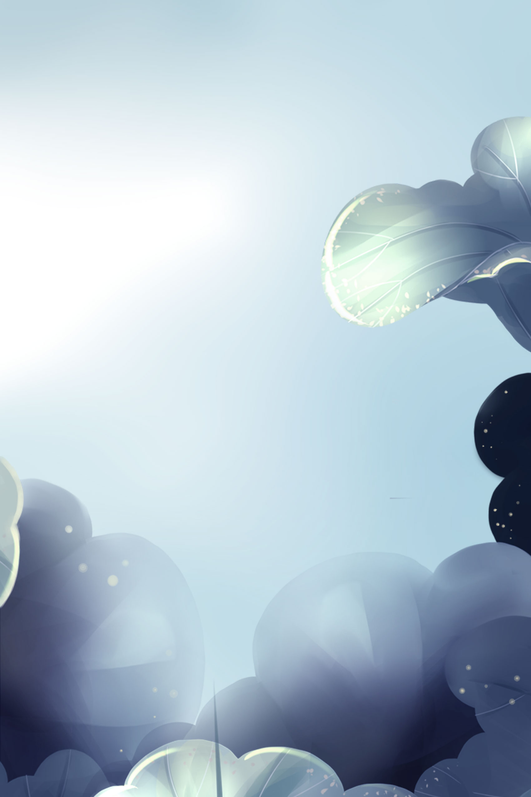

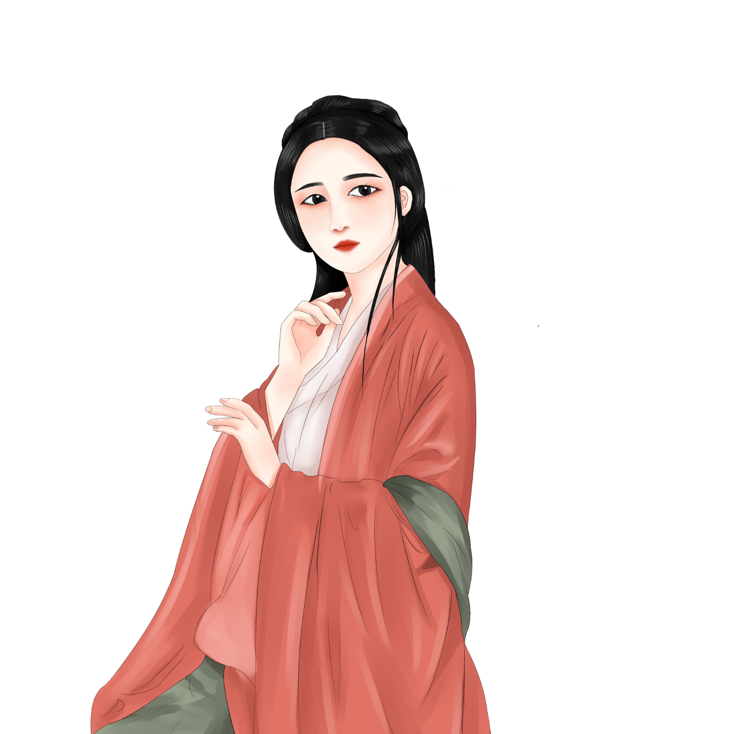

Đêm nghe
Tiếng kinh cầu bên sông
Thoáng nao lòng
Sương khuya
Vắng lặng
Trâm rơi
Liễu phai tàn
Chơi vơi én xa đàn
Buông lơi vỡ tan một bóng hình
Hạt ngọc dần buông rơi trên khoé mắt
Tiếc trâm hoa vàng nổi trôi Hoàng Giang
Đoạn trường tình ta giờ như giấc chiêm bao
Hoài thương nhớ thôn làng
Nhờ chim đậu cành Nam
Phù hoa một kiếp trông chồng
Chàng mang nặng chí tang bồng
Ngàn đêm gối chăn lạnh lùng đợi mong
Nằm mơ ngày tháng tương phùng
Ngờ đâu xa cách muôn trùng
Mộng xưa vỡ hai
Sao ngang trái
Một bóng hình
Sự đời nước mắt soi gương
Còn thương phải nói hết thương tỏ lời Chuyện người con gái Nam Xương Vỡ tan mối tình vì một bóng hình
Notes:
TIẾP: VIẾT NHAN ĐỀ

Slide 5
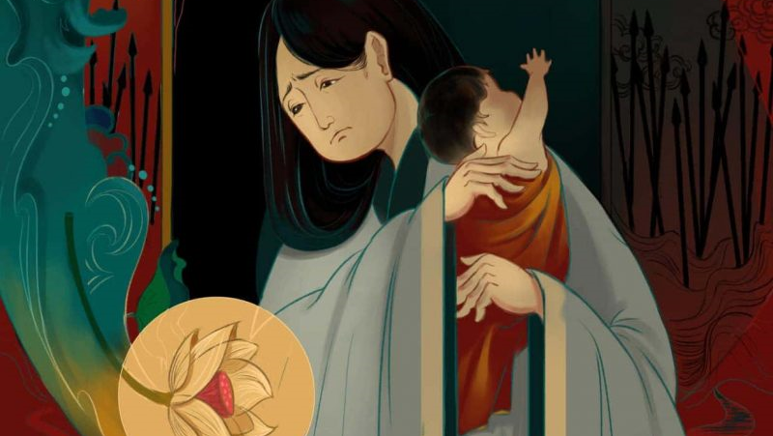

TRUYỆN TRUYỀN KÌ
CHUYỆN NGƯỜI CON GÁI
NAM XƯƠNG
Nguyễn
Dữ
Notes:
TIẾP: MỤC TIÊU BÀI HỌC

Slide 6
YÊU CẦU CẦN ĐẠT (MỤC TIÊU)
MỤC TIÊU
1
HS bước đầu nắm được những yếu tố đặc trưng của truyện truyền kì (TTNV)
Nhận biết và phân tích các yếu tố của truyện truyền kỳ: không gian, thời gian, chi tiết, cốt truyện, nhân vật chính, lời người kể chuyện, ngôn ngữ trong văn bản chuyện người con gái Nam xương và nêu được nội dung chủ đề của văn bản
2
Kết nối văn bản với thực tế đời sống và trải nghiệm cá nhân, từ đó bồi đắp lòng nhân ái, trân trọng những con người có phẩm chất tốt đẹp.
3
Notes:
TIẾP: BÀI TẬP QUIT, ĐỔI MÀN HÌNH

Slide 7

I. TRI THỨC ĐỌC HIỂU
Trung đại
a. Truyện truyền kì là thể loại văn xuôi tự sự, phát triển mạnh mẽ ở thời _ _ _ _ _ _ _ _ , dùng _ _ _ _ _ _ _ _ làm phương thức nghệ thuật để phản ánh cuộc sống.
b. Truyện truyền kì có khi mô phỏng _ _ _ _ _ _ _ _ _ _ _ _ _ hoặc dã sử lưu truyền rộng rãi trong nhân dân; có khi mượn từ truyện truyền kì _ _ _ _ _ _ _ Cốt truyện của truyện truyền kì được tổ chức chủ yếu dựa trên chuỗi sự kiện sắp xếp theo trật tự _ _ _ _ _ _ _, có quan hệ _ _ _ _ _ _
c. Nhân vật trong truyện truyền kì nổi bật nhất là ba nhóm: _ _ _ _ _ _ _ _ _, _ _ _ _ _ _ _ _, _ _ _ _ _ _ _ _ _
d. Không gian trong truyện truyền kì thường có sự pha trộn giữa _ _ _ _ _ _ _, _ _ _ _ _ _ _, _ _ _ _ _ _
e. Thời gian trong truyện truyền kì có sự kết hợp chặt chẽ giữa thời gian thực và _ _ _ _
g. Về ngôn ngữ, truyện truyền kì sử dụng nhiều _ _ _ _ _ _ _ _ _ _ _ _ _
yếu tố kì ảo
cốt truyện dân gian
Trung Quốc
tuyến tính
nhân quả
thần tiên
người trần
yêu quái
cõi trần
cõi tiên
cõi âm
thời gian
kì ảo
điển tích, điển cố

Slide 8
BÀI TẬP QUIT TRI THỨC NGỮ VĂN
TRUYỆN TRUYỀN KÌ
Notes:
TIẾP: SĐTD, TTK cũng có…nhưng nét riêng là KÌ ẢO- đan xen, Lời người kể chuyện

Slide 9
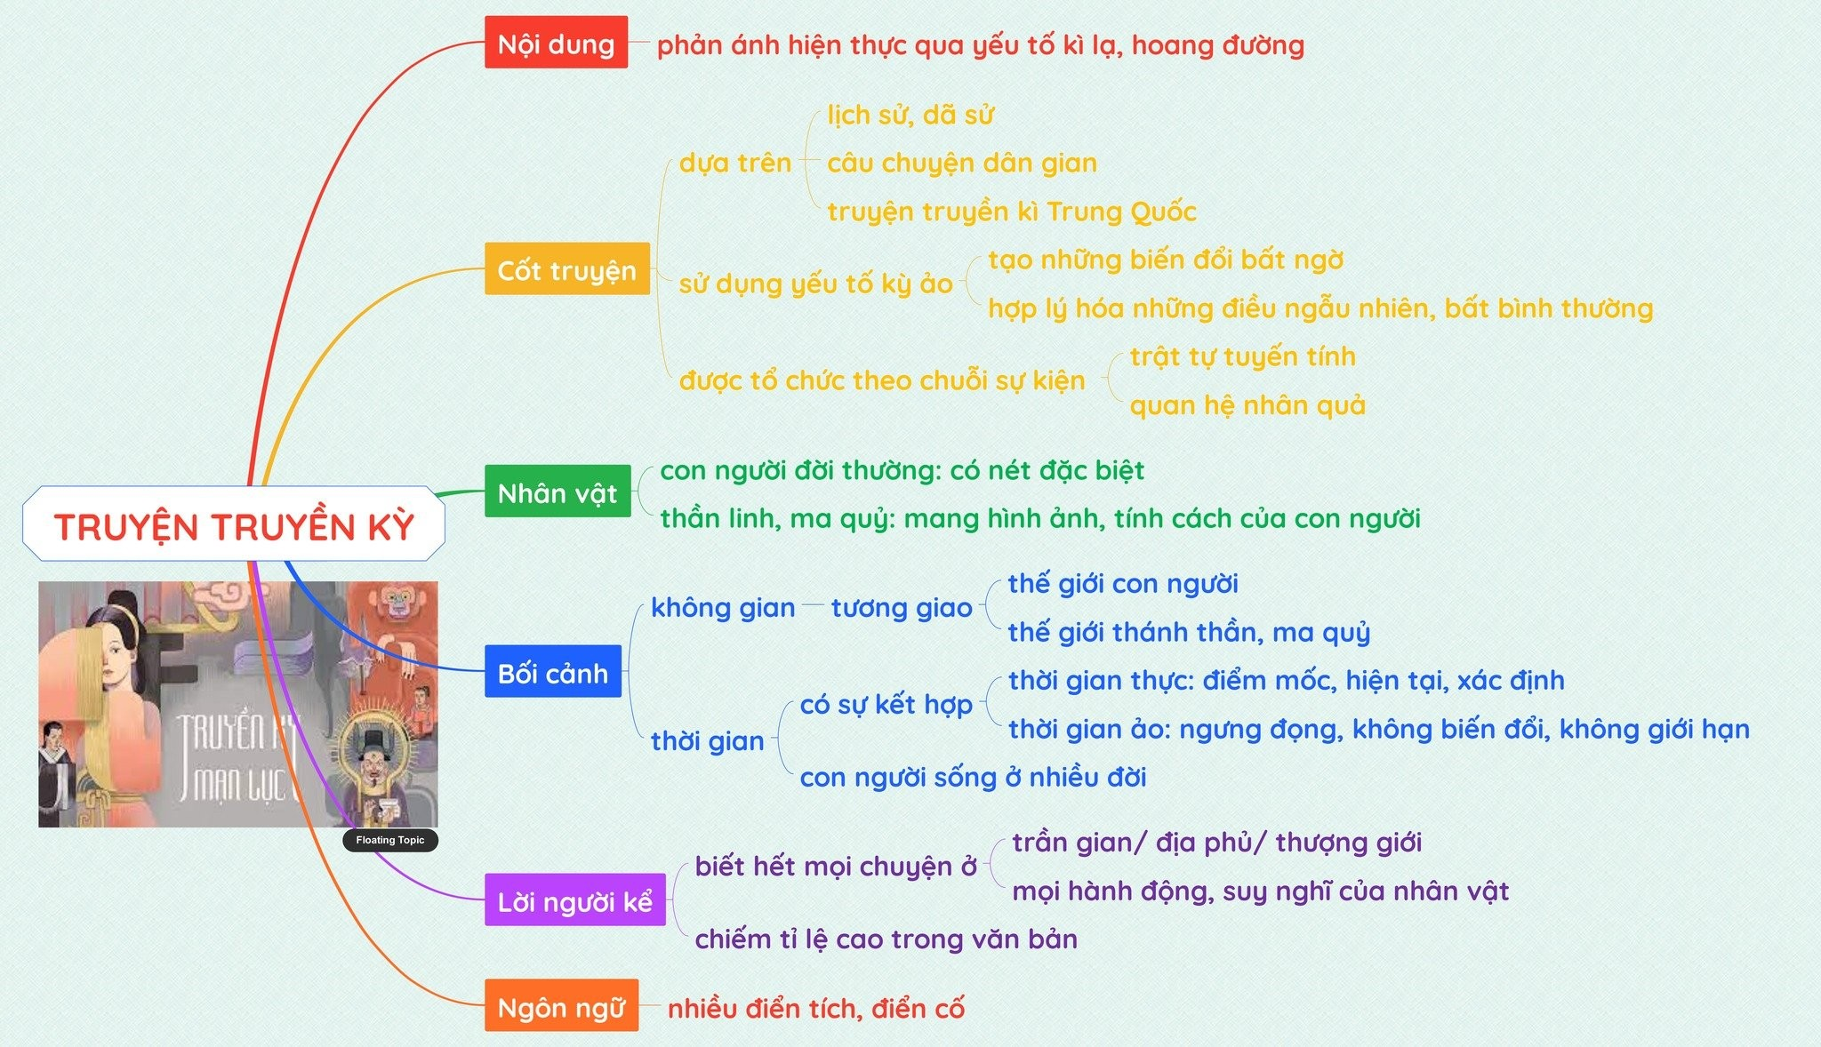
I. TRI THỨC NGỮ VĂN TRUYỆN TRUYỀN KÌ
Notes:
TIẾP: TRẢI NGHIỆM CÙNG VB
TÁC GIẢ TÁC PHẨM
ĐỌC VÀ KĨ NĂNG ĐỌC

Slide 10


II. TRẢI NGHIỆM CÙNG VĂN BẢN
Đọc trước lớp phần thông tin tác giả, tác phẩm/ 16 SGK.

Slide 11

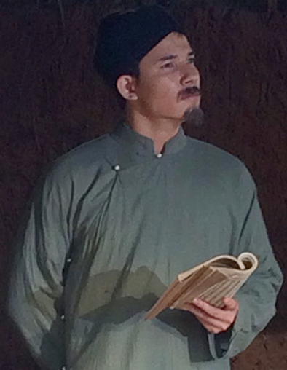
1. Tác giả
Nguyễn Dữ (? - ? chưa rõ năm sinh năm mất)
Quê ở Hải Dương
Nguyễn Dữ sống vào nửa đầu thế kỉ XVI, là thời kì triều đình nhà Lê đã bắt đầu khủng hoảng.
Ông học rộng, tài cao nhưng chỉ làm quan một năm rồi cáo về, sống ẩn dật ở vùng núi Thanh Hóa. Đó là cách phản kháng của nhiều tri thức tâm huyết đương thời.
诗歌朗诵
点击输入本栏的具体文字，简明扼要的说明分项内容，此为概念图解，请根据您的具体内容酌情修点击输入本栏的具体文字，简明扼要的说明分项内容，此为概念图解，请根据您的具体内容酌情修

Slide 12

2. Tác phẩm
Xuất xứ: Là một trong 20 truyện nằm trong tác phẩm nổi tiếng nhất của Nguyễn Dữ “Truyền kì mạn lục”
Hoàn cảnh sáng tác: Thế kỉ XVI – là thời kì triều đình nhà Lê bắt đầu khủng hoảng, các tập đoàn phong kiến Lê – Mạc – Trịnh tranh giành quyền lực, gây ra những cuộc nội chiến kéo dài, những cuộc nội chiến này mang đến đau khổ, mất mát cho muôn dân.
Nhan đề: “Truyền kì mạn lục” - Ghi chép tản mạn những chuyện kỳ lạ được lưu truyền.
诗歌朗诵
点击输入本栏的具体文字，简明扼要的说明分项内容，此为概念图解，请根据您的具体内容酌情修点击输入本栏的具体文字，简明扼要的说明分项内容，此为概念图解，请根据您的具体内容酌情修

Slide 13

HS thực hành đọc diễn cảm phân vai một phần trong văn bản:
3. Đọc văn bản
II
HS thực hành đọc diễn cảm phân vai một phần trong văn bản:
Từ đầu đến “xanh kia chẳng phụ con như con đã chẳng phụ mẹ”
Vai người kể chuyện: rõ ràng, khách quan
Vai Vũ Nương: giọng đọc dịu dàng, tha thiết
Vai mẹ chồng Vũ Nương: chậm rãi, đều đặn
Notes:
Nhận xét giọng đọc của HS
HỎI: Những khó khăn khi em đọc hiểu VB này và cách em khắc phục?

Slide 14
Lưu ý khi đọc các VB có độ dài và nhiều từ khó:
1
Thường xuyên tra chú thích
Áp dụng chiến thuật đọc THEO DÕI: Bám sát VB, dừng lại ngay khi thấy không hiểu, đọc ngược lại trước đó, kết hợp tra cứu. Lặp lại cho đến khi hiểu.
2
Đánh dấu chi tiết em cho là quan trọng, kết hợp ghi chú nhận xét bên lề bằng từ khóa
3
Notes:
CÔ ĐÃ HƯỚNG DẪN CÁC EM ĐIỀU NÀY TRÊN PHIẾU HỌC TẬP CHUẨN BỊ BÀI CỦA CÁC EM
TIẾP: KHÁM PHÁ VB

Slide 15
III. KHÁM PHÁ VĂN BẢN
1. Bố cục, cốt truyện

Slide 16
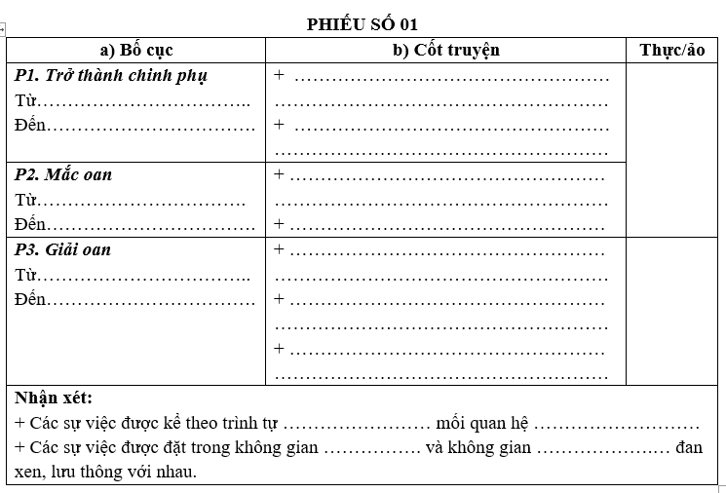
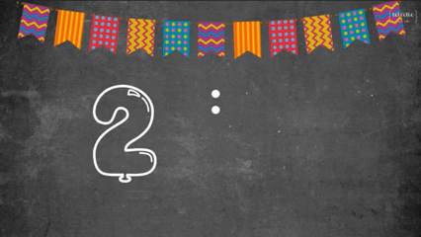

Slide 17
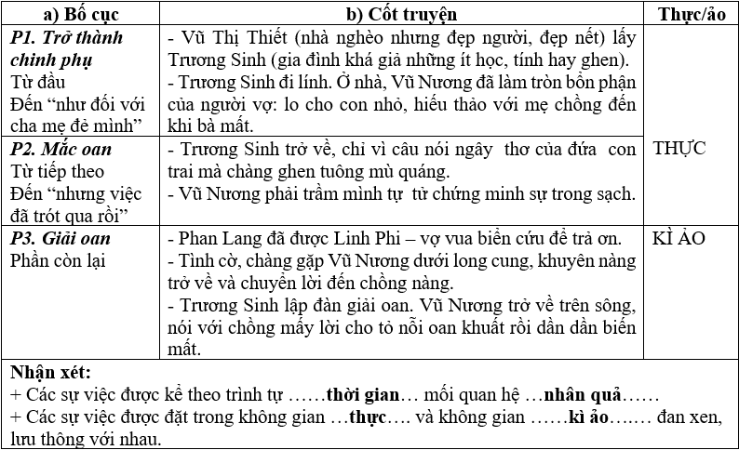
Notes:
Quan sát, mời một HS đã làm tốt đọc
Hỏi HS so sánh với bạn
Khen HS làm tốt, được rèn KN thuần thục ở những năm học trước

Slide 18
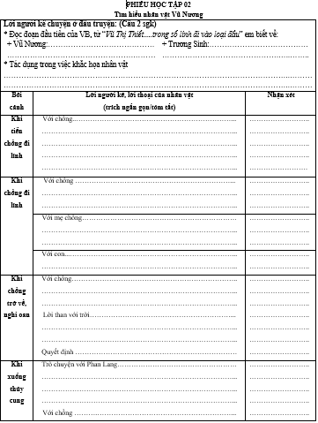
2.
NHÂN VẬT
VŨ NƯƠNG

Slide 19

2. NHÂN VẬT VŨ NƯƠNG
1. Nhóm trưởng và thư kí các nhóm di chuyển theo chiều kim đồng hồ để chia sẻ với nhóm bạn.
2. Thư kí ghi lại những điều học hỏi được từ nhóm bạn
3. Thành viên TẬP TRUNG nghe, quan sát: ghi chép những ý mới và phát hiện điểm cần bổ sung
4. Thời gian chia sẻ tại mỗi nhóm là 3p
5. Sau một trạm chia sẻ, mỗi nhóm có 30s để đánh giá vào Phiếu tiêu chí thuyết trình
6. Sau 2 trạm chia sẻ, các nhóm trưng bày sản phẩm lên bảng
CHIA SẺ NHÓM
KIM ĐỒNG HỒ
Notes:
THỰC DẠY: 1. Để khai thác, hiểu được tính cách, p/c nhân vật, ta dựa vào những yếu tố nào? 2. Các bước khai thác ra sao? - B1. Đọc văn bản, đánh dấu chi tiết liên quan đến nhân vật - B2. Ghi nhanh từ khóa bên cạnh chi tiết để nhận xét - B3. Tổng hợp thành các nhận định.

Slide 20
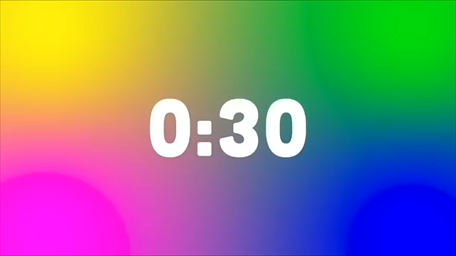
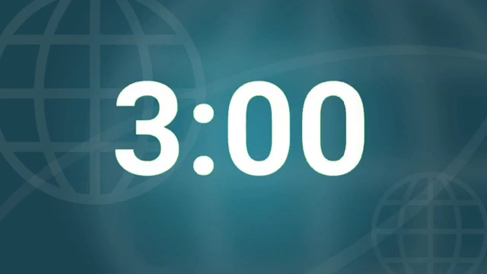
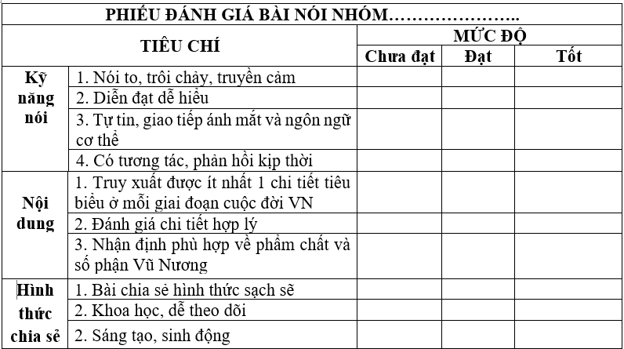
2. NHÂN VẬT VŨ NƯƠNG
VÒNG 01

Slide 21
2. NHÂN VẬT VŨ NƯƠNG
VÒNG 02
Notes:
CHỐT: Lưu ý nhỏ: trích dẫn chứng

Slide 22
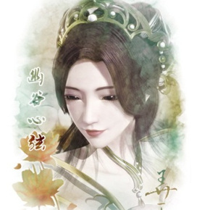
Phẩm chất tốt đẹp: Là người vợ hiền mẹ đảm, con dâu hiếu thảo…
Phẩm chất và số phận của Vũ Nương đã được dự báo trong lời của người kể chuyện chưa?
Bất hạnh
Bi kịch
Vũ Nương
➔ Hiện thân của người phụ nữ Việt Nam thời phong kiến.
Notes:
CHỐT 2 nhận định
=> ĐỊNH HƯỚNG VÀ KHẮC HỌA QUA LỜI NGƯỜI KỂ CHUYỆN + LỜI THOẠI (ĐỐI THOẠI, ĐỘC THOẠI) NHÂN VẬT

Slide 23
HS thực hành đọc diễn cảm phân vai một phần trong văn bản:
II
TRAO ĐỔI VÀ KHẮC SÂU
Em có đồng tình với việc Vũ Nương lựa chọn kết thúc bi kịch của mình bằng cái chết? Vì sao?
Notes:
+

Slide 24
HS thực hành đọc diễn cảm phân vai một phần trong văn bản:
II
TRAO ĐỔI VÀ KHẮC SÂU
Nguyên nhân dẫn đến bi kịch
Notes:
+ Bi kịch

Slide 25
Lời nói ngây thơ của bé Đản về cái bóng
Trực tiếp
Tính đa nghi của Trương Sinh
NGUYÊN NHÂN BI KỊCH
Gián tiếp
Chế độ nam quyền độc đoán.
Chiến tranh phong kiến phi nghĩa
Notes:
Có những nguyên nhân tưởng chừng không thể gây ra bi kịch vậy mà đã đẩy VN vào hố sâu đau khố => Hạnh phúc mong manh, bi kịch bủa vây người phụ nữ

Slide 26

KHỞI ĐỘNG
THẢ THƠ CHUYỆN VŨ NƯƠNG
Đọc đồng thanh đều, vang: 50Đ
Thả thơ điêu luyện: 50Đ
Thả nhầm một chỗ: -5đ
Notes:
TIẾP: KHỞI ĐỘNG

Slide 27
CHUYỆN NGƯỜI CON GÁI NAM XƯƠNG ( Nguyễn Dữ )
Vũ Thị Thiết
Nàng tên . . . . . . . . . . . . . . . .
Còn gọi là . . . . . . . . . . . . . .
Người ở đất . . . . . . . . . . . . .
Đẹp người lại đẹp nết.
. . . . . . . . . . . . . tuy ít học
Nhưng là con nhà giàu
Xin mẹ vàng trăm lạng
Đón nàng về làm dâu.
Trương có tính . . . . . . . . . . .
Với vợ hay đề phòng
Nhưng nàng thì khéo léo
Nên êm ấm ngoài trong.
Năm ấy giặc Chiêm tới
Trương phải đi tòng quân
Nàng không cầu vinh hiển
Chỉ mong chồng . . . . . . . . . .
Chồng đi đầy tuần lễ
Nàng sinh. . . . . . . . . . . . . . .
Mẹ già cùng con dại
Nàng gánh cả hai vai.
Nhớ con, mẹ sinh ốm
Nàng hết lời. . . . . . . . . . . . .
Lễ Phật, lo thầy thuốc
Mà bệnh chẳng khá hơn.
Khi mẹ chồng khuất núi
Nàng thương xót, tận tình
Lo tang, ma . . . . . . . . . . .
Như cha mẹ đẻ mình.
Xa chồng bao ngày tháng
Nàng nguôi điểm phấn son
Giữ gìn lòng . . . . . . . . . . .
Chờ chồng và chăm con.
Vũ Nương
người con trai
Nam Xương
Trương Sinh
khuyên lơn
hay ghen
chu đáo
thủy chung
bình yên

Slide 28
Ba năm, giặc chịu trói
Trương Sinh . . . . . . . . nhà
Nhưng đứa con thơ ấu
Lại . . . . . . . . . . . nhận cha.
Nó bảo : Cha tôi khác
Không biết nói, biết cười
Đêm nào cha cũng đến
Mẹ ngồi, cha cũng ngồi
Luôn luôn đi theo mẹ
Mà lại không . . . . . . . .
Sinh nghe con nói vậy
Đinh ninh vợ . . . . . . . . . .
La um cho hả giận
Không nghe vợ phân trần.
Chàng bóng gió mắng nhiếc
Không kể về lời con
Chỉ nhất mực đuổi đánh
Mặc xóm làng khuyên lơn.
Nàng oan ức tột độ
Không gì rửa mối oan
Tuyệt vọng, nàng đã chọn
Trẫm mình sông. . . . . . . . . .
Trương giận nàng thất tiết
Nhưng thấy chết, động lòng
Cho tìm vớt thi thể
Mà tăm hơi vắng không.
trở về
không chịu
Một đêm kia vắng vẻ
Chỉ có hai cha con
Đứa con chỉ. . . . . . . . . . . .
Của cha in trên tường.
Nó bảo: Cha lại đến
Chàng hối hận hiểu ra
Thì ra, thương con trẻ
Nàng chỉ bóng là cha.
chiếc bóng
Hoàng Giang
bế tôi
hư thân

Slide 29
Lại nói về làng ấy
Có người tên. . . . . . . . . . . .
Vì sợ giặc, chạy loạn
Nên chết đuối thảm thương
Lang được . . . . . . . . .. . cứu
Chính bởi vì năm xưa
Phan nghe theo giấc mộng
Thả rùa xanh, vợ vua.
Phan được đãi yến tiệc
Nơi cung điện Triêu Dương
Trong bữa tiệc hôm ấy
Phan gặp lại. . . . . . . . . . . .
Phan về đến quê quán
Tìm đến nhà Trương Sinh
Kê chuyện, đưa tín vật
Trương sợ hãi, giật mình.
Trương . . . . . . . . . . . . bên bến
Suốt ba ngày, ba đêm
Thấy giữa dòng sông ấy
Bóng Vũ Nương hiện lên.
Nhưng lúc . . . . lúc . . . . .
Chỉ thấy từ đằng xa
Nàng nói lời . . . . . . . . . .
Rồi tan vào hư vô.
Nỗi đau vẫn còn đó
Âm dương cách đôi đường
Sinh ly và tử biệt
Để người đời . . . . . . . . . . . .
(Vi Huế chuyển thể 13. 10.2020)
Phan Lang
Nghe Phan nhắc gia quyến
Vũ Nương khóc mà rằng:
Ngựa Hồ gầm gió bắc
Chim Việt đậu cành nam.
Nàng sẽ về trần thế
Đưa Phan . . . . . . . . . . . . .
Để Trương Sinh tin thật
Lập một đàn giải oan.
Linh Phi
lập đàn
hoa tai vàng
Ẩn
hiện
từ biệt
Vũ Nương
xót thương

Slide 30
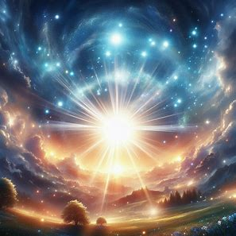

Slide 32
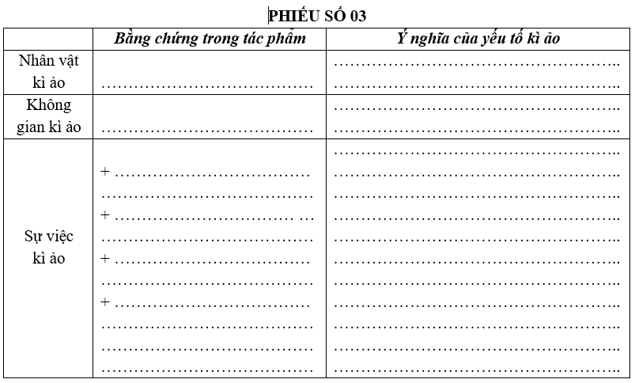
3. Vai trò của các yếu tố kì ảo trong truyện
HS thực hành đọc diễn cảm phân vai một phần trong văn bản:
II
Notes:
+ Bi kịch

Slide 33
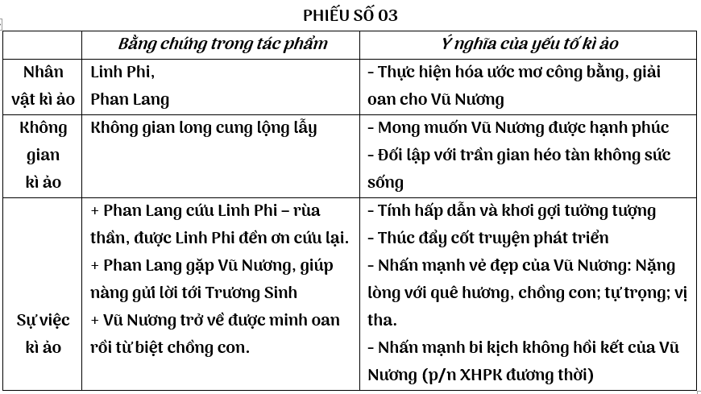
Notes:
Yếu tố kì ảo thỏa mãn ước mơ công bằng: minh oan cho VN => Nhân đạo Nhưng cũng p/a hiện thực: bi kịch VN không kết thúc => người p.n chưa có lối thoát cho bi kịch => bi kịch cá nhân -> gia đình -> xã hội -> thời đại => HIỆN THỰC

Slide 34

4. Chủ đề tác phẩm, tư tưởng, tình cảm thái độ của tác giả
Chủ đề
Bi kịch của người phụ nữ trong XHPK
Tư Tưởng
XHPK trọng nam khinh nữ đã nhấn chìm người phụ nữ xuống đáy sâu bi kịch và bất hạnh
Đề cao: Vẻ đẹp và đức hạnh của người phụ nữ
Cảm thương: số phận bất hạnh bi thảm của họ
Tố cáo: sự bất công của XHPK đối với người p/n
T/c
Thái độ

Slide 35
Nêu một bài học tâm đắc nhất đối với em từ câu chuyện.
Là người p/n trong XH hiện đại, em cần làm gì để đảm bảo hạnh phúc cho mình?
Là người nam giới trong XH hiện đại em cần làm gì để hướng đến bình đẳng giới ?

Slide 36
THÔNG ĐIỆP
Để có được hạnh phúc gia đình thì phải có niềm tin
Cần kiểm soát cảm xúc kiểu gây ra hậu quả khôn lường
Cần tìm hiểu kỹ càng nguyên nhân của sự việc rồi mới đưa ra quyết định
Có những sai lầm không thể làm lại được, vì thế luôn suy xét kỹ trước khi hành động
Nam giới và phụ nữ cần có quyền bình đẳng điều đó sẽ làm nên hạnh phúc

Slide 37
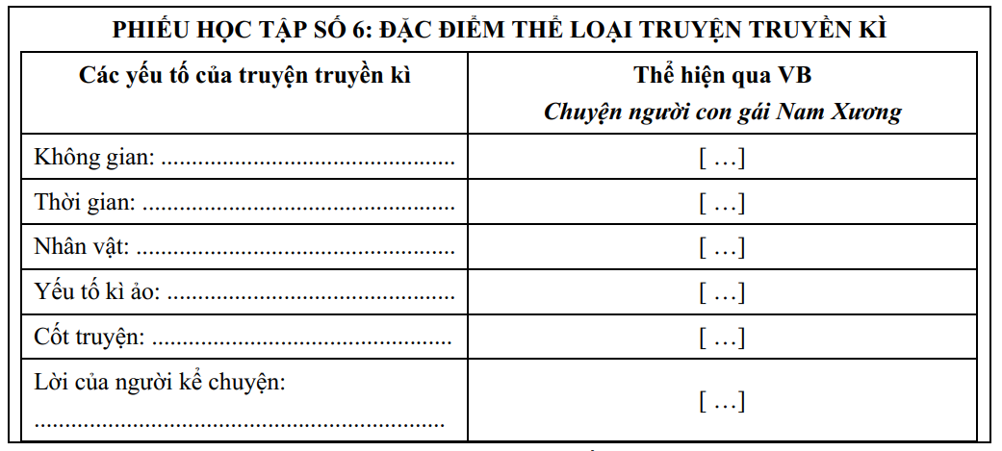

Slide 38
Cảm ơn các em đã học tập rất tích cực!
Cảm ơn các thầy cô đã lắng nghe!

